Slide 1
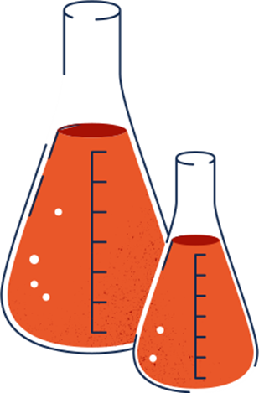
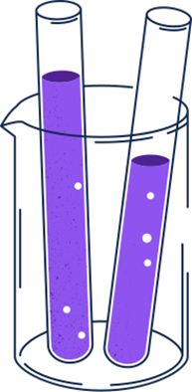
KHOA HỌC
HỖN HỢP
Thực hiện: edufive

Slide 2
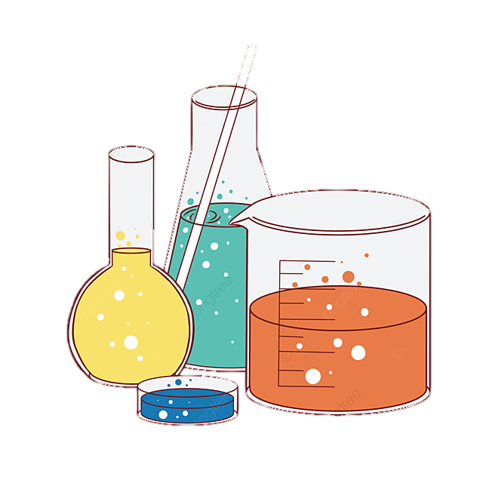
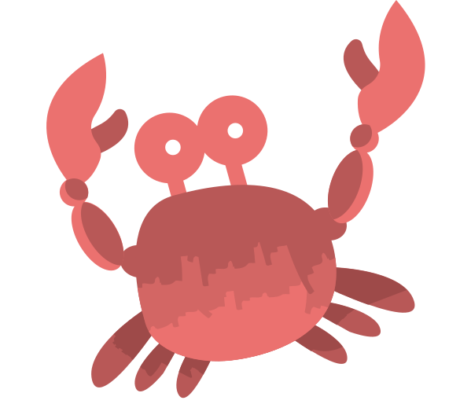
YÊU CẦU CẦN ĐẠT
1
Biết cách tạo ra một hỗn hợp
2
Kể tên một số hỗn hợp
3
Nêu một số cách tách các chất trong hỗn hợp

Slide 3
NỘI DUNG CHÍNH
01
02
03
Tạo hỗn hợp gia vị
Tách các chất trong hỗn hợp
Ứng dụng hỗn hợp trong cuộc sống

Slide 4
Tạo hỗn hợp gia vị

Slide 5
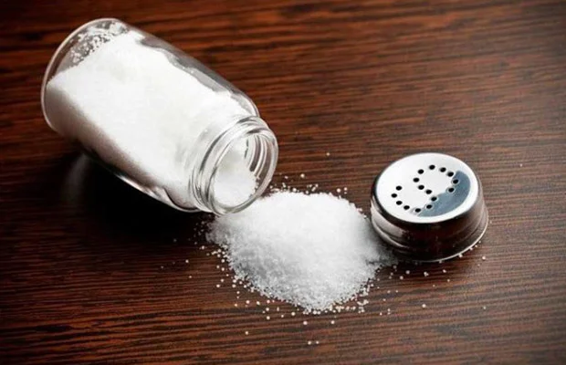
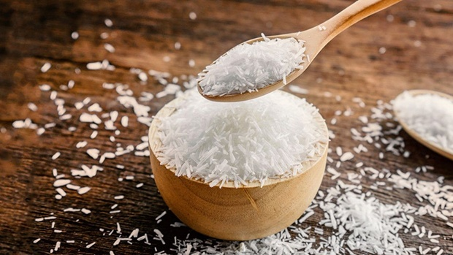
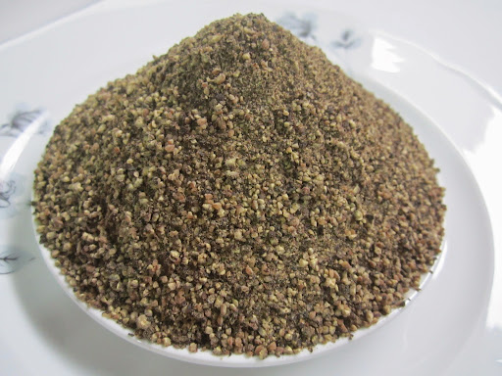
Chuẩn bị và cách tiến hành
+ Vật liệu: muối tinh, mì chính (bột ngọt), hạt tiêu (đã xay nhỏ) để riêng.
+ Dụng cụ: thìa nhỏ, chén nhỏ hoặc vật dụng khác
- Cách tiến hành:
+ Quan sát và nếm riêng từng chất. Nêu nhận xét, ghi vào báo cáo.
+ Dùng thìa nhỏ lấy từng chất cho vào chén nhỏ (liều lượng tùy theo mỗi nhóm) rồi trộng đều. Trong quá trình làm có thể nếm thử và gia giảm các chất cho hợp khẩu vị.
+ Quan sát và nếm hỗn hợp gia vị đã được tạo thành. Nêu nhận xét và ghi vào báo cáo)

Slide 6
PHIẾU BÀI TẬP
Tên và đặc điểm của từng chất tạo ra hỗn hợp
Tên hỗn hợp và đặc điểm của hỗn hợp
Muối tinh:
Màu trắng, vị mặn
Hỗn hợp gia vị có màu trắng lẫn màu đen, có vị mặn, ngọt,cay.
Mì chính (bột ngọt)
Màu trắng, vị ngọt lợ
Hạt tiêu (đã xay nhỏ)
Màu đen, vị cay

Slide 7
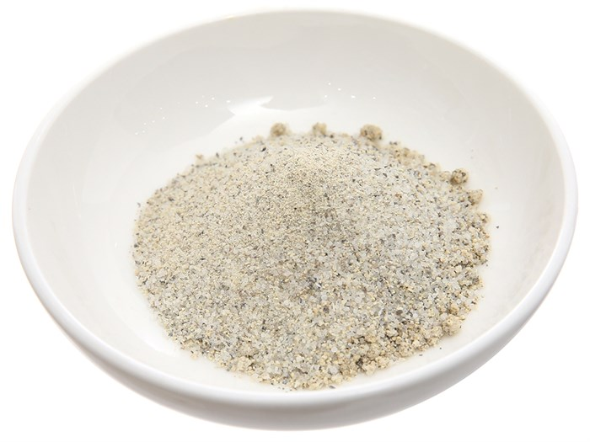
KẾT LUẬN
Hai hay nhiều chất trộn lẫn với nhau có thể tạo thành hỗn hợp. Trong hỗn hợp mỗi chất vẫn giữ nguyên tính chất của nó.

Slide 8
Muối, mì chính, tiêu trộn vào nhau được gọi là hỗn hợp.
Vậy không khí có phải là hỗn hợp không?
Không khí là một hỗn hợp vì trong không khí có khí ô – xi; khí các-bô-nic, bụi, khói và một số chất khác.
No

Slide 9
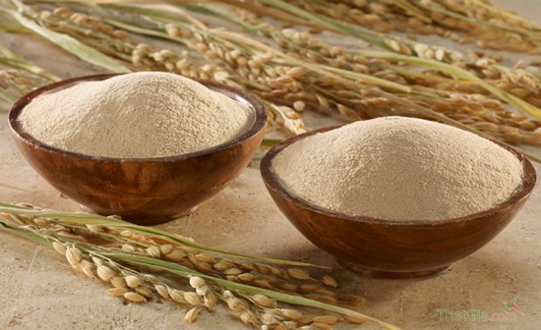
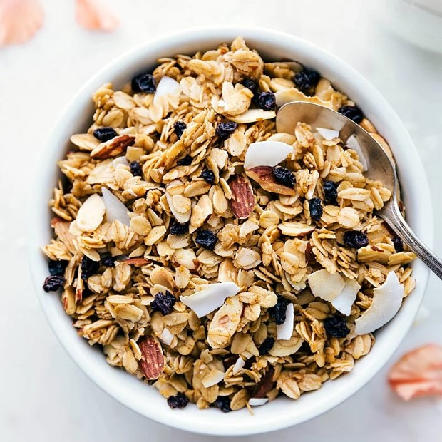
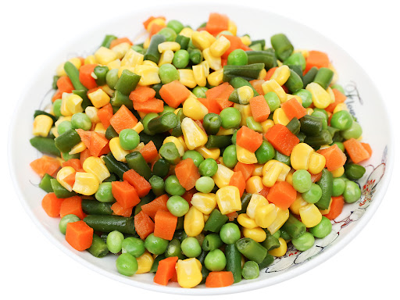
Gạo và Cám
Hạt dinh dưỡng granola
Rau củ trộn

Slide 10
Tách các chất khỏi hỗn hợp

Slide 11
1. Có mấy cách tách các chất ra khỏi hỗn hợp?
2. Mỗi hình vẽ 1, 2 ,3 trong SGK tương ứng với việc sử dụng phương pháp nào để tách các chất ra khỏi hỗn hợp?
Sàng, sẩy
Lọc
Làm lắng

Slide 12
THÍ NGHIỆM
1
Tách cát trắng ra khỏi hỗn hợp nước và cát trắng
Chuẩn bị: hỗn hợp nước và cát trắng, phểu giấy lọc, bông gòn
2
Tách dầu ăn ra khỏi hỗn hợp dầu ăn và nước
3
Tách gạo ra khỏi hỗn hợp gạo lẫn với sạn
Cách tiến hành: Đổ hỗn hợp trên phểu, nước chảy qua phểu xuống chai, còn cát trắng ở lại trên phểu

Slide 13
THÍ NGHIỆM
2
Tách dầu ăn ra khỏi hỗn hợp dầu ăn và nước
Chuẩn bị: dầu ăn, nước, cốc đựng hỗn hợp, muỗng
Cách tiến hành: Đổ hỗn hợp nước và dầu ăn vào chung 1 cái cốc, để một lúc nước lắng xuống, dầu ăn nổi trên nước, rồi dung muỗng vớt lớp dầu ăn ra.

Slide 14
THÍ NGHIỆM
3
Tách gạo ra khỏi hỗn hợp gạo lẫn với sạn
Chuẩn bị: hỗn hợp gạo và sạn, nước, rá vo gạo, chậu
Cách tiến hành: Đổ hỗn hợp gạo và sạn vào rá. Dùng tay đãi gạo trong chậu nước, sạn lắng xuống đáy rá. Ta được gạo ở phần trên.

Slide 15
Có bao nhiêu cách có thể sử dụng để tách các chất ra khỏi hỗn hợp?
Có 3 cách có thể sử dụng để tách các chất ra khỏi hỗn hợp
Đó là: Sàng sảy, lọc, làm lắng
Từng chất tách ra khỏi hỗn hợp của nó có bị thay đổi không?
Từng chất tách ra khỏi hỗn hợp của nó không bị thay đổi tính chất ban đầu

Slide 16
GHI NHỚ
1
2
Hai hay nhiều chất trộn lẫn nhau có thể tạo thành hỗn hợp. Trong hỗn hợp, mỗi chất vẫn giữ nguyên tính chất của nó
Có nhiều cách để tách các chất ra khỏi hỗn hợp của nó: sang, sảy; lọc, làm lắng. Sau khi tách các chất vẫn giữ nguyên tính chất ban đầu

Slide 17
MỞ RỘNG
Cùng khám phá thêm nhiều phương pháp tách hỗn hợp và ứng dụng của nó trong cuộc sống

Slide 18
Dặn dò
Xem lại bài học
Chuẩn bị bài mới: ‘‘Dung dịch’’

